Slide 1
实验6-8汇报与展示
D组组员：SY1506104 刘克瑞
SY1506115 彭柯宾
SY1506106 詹鹏飞
SY1506114 陈阳

Slide 2
主要内容
项目进度计划与控制
工作量估计与统计分析
配置管理

Slide 3
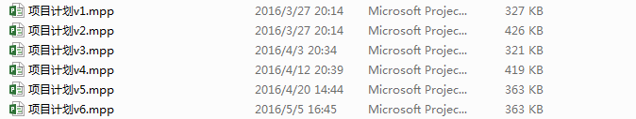
项目进度计划与控制
用MicroSoft Project来进行项目进度计划的更新与控制 ，每周更新项目进度，不同
的项目阶段对应不同的版本。

Slide 4
工作量估计与统计分析
需求分析
需求评审
任务变更

Slide 5
需求分析
数据统计
需求分析工作量统计表
需求个数：___12____ 报告字数：__3389____
姓名 | 完成图表个数 | 完成报告字数 | 完成相关文档 | 完成报告修订 | 总耗时
刘克瑞 | 用例图1个 | 100左右 | 0 | 完成最终版的修订 | 60min
彭柯宾 | 0 | 1000左右 | 0 | 无 | 90min
陈阳 | 用例表12个 | 2100左右 | 需求评审ppt | 完成v2版的修订 | 180min
詹鹏飞 | 0 | 100左右 | 需求复评审ppt | 完成v3版的修订 | 120min

Slide 6
需求分析
数据分析
需求分析的工作量比较分散，但是各小组成员的工作量差异较大，分配不够均衡。
报告的修订由多个人完成，说明小组的每个成员对于项目需求有比较好的了解，每
个人都能提出建议和改进。
相关的展示文档没有集中在一个人，说明团队成员都具有一定的表达和展示能力。

Slide 7
需求评审
数据统计
意见统计和修改记录表
意见个数：_7个_ 修改个数：__7个__ 百分比：_100_
序号 | 需求分析评审对象 | 评审意见 | 修改情况
1 | 软件名称 | 软件命名不够统一，定义不清晰 | 接受建议，已在v3版中修改，确定名称为MiniProject
2 | 用例图 | 用户类型的分析和定义不够明确 | 接受建议，已在v3版中重新定义用户类型
3 | 提问环节 | 提前准备不足，没有针对性的建议 | 接受建议，在论坛上多多互动，提前阅读其他组的文档
4 | 项目计划 | 项目计划需要不断更新 | 接受建议，已在项目计划v4版中根据项目进度和实验安排进一步修改
5 | 引言软件需求分析理论部分 | 描述过于口语化 | 接受建议，已在v3版中进行修改
6 | 用户类型分析 | 用户类型与用例图不符 | 接受建议，已在最终版中删除用户类型分析一节
7 | 用例101 | 没有异常流的说明 | 接受建议，已在v3版中进行说明

Slide 8
需求评审
数据分析
负责编写需求文档的组员在语言的规范上略有不足，文档经验不足。（序号1、5）
将需求转化为具体的用例时，对用户的把握不准确，思考上有所欠缺。（序号2、6）
对于每个用例的具体场景和情况的分析能力不足。（序号7）

Slide 9
负责项目计划的组员在更新项目计划上表现不足，还没有形成良好的文档和项目跟进习惯。（序号4）
小组成员在与其他小组的联系和沟通上十分欠缺，没有养成积极主动的习惯和学习态度。（序号3）
小组成员虽然有很多不足，但是愿意接受别人的意见和建议，虚心求教，这一点是
值得肯定的。

Slide 10
任务变更
数据统计
任务量统计和修改记录表
计划任务个数：___8____ 变更个数：___3____
序号 | 任务 | 变更时间 | 变更原因 | 变更情况
1 | 确定项目计划及人员分工 | 无 | 无 | 无
2 | 软件需求分析 | 2016.04.01 | 老师在课程安排上有变动 | 需求分析增加一周
3 | 软件需求评审及复评审 | 无 | 无 | 无
4 | 软件改进及展示 | 2016.04.22 | 开发难度过高，组员能力有限 | 放弃从零开始的开发方式，寻找现有的软件项目，在其基础上进行改进和展示
5 | 软件测试需求分析 | 2016.04.29 | 软件改进与展示部分未能如期完成 | 测试需求分析向后延伸一周
6 | 软件测试展示及评审 | 暂无 | 暂无 | 暂无
7 | 分析和总结 | 暂无 | 暂无 | 暂无
8 | 统计分析实验 | 暂无 | 暂无 | 暂无

Slide 11
任务变更
数据分析
小组在计划上没有做好充分的准备，对计划之外可能发生的状况没有进行考虑和预
备，导致有状况发生时不能及时的应对，使得计划的执行出现问题。
小组没有正确的评估小组的能力和项目的开发难度，导致开发过程中由于难度过大
而改变原有的计划。
小组在编码之前研究和准备不足，导致编码过程中出现问题时，用了大量的时间去
处理，影响了项目原有的计划。

Slide 12
配置管理
运用GitHub来进行配置管理，对项目的各类文档进行维护和更新

Slide 13
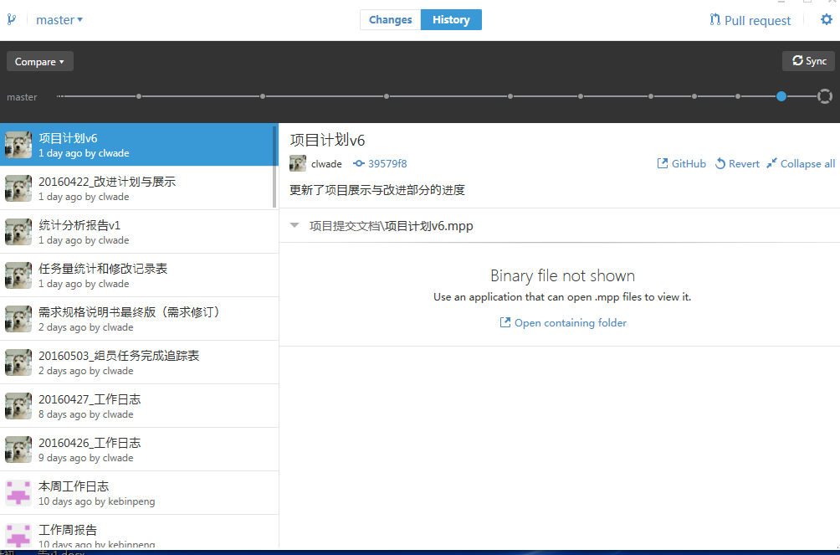

Slide 14
THANK YOU！！

